Slide 1
«Инструмент для соцсетей»
«Инструмент для соцсетей»
Название команды: Автоботы

Slide 2
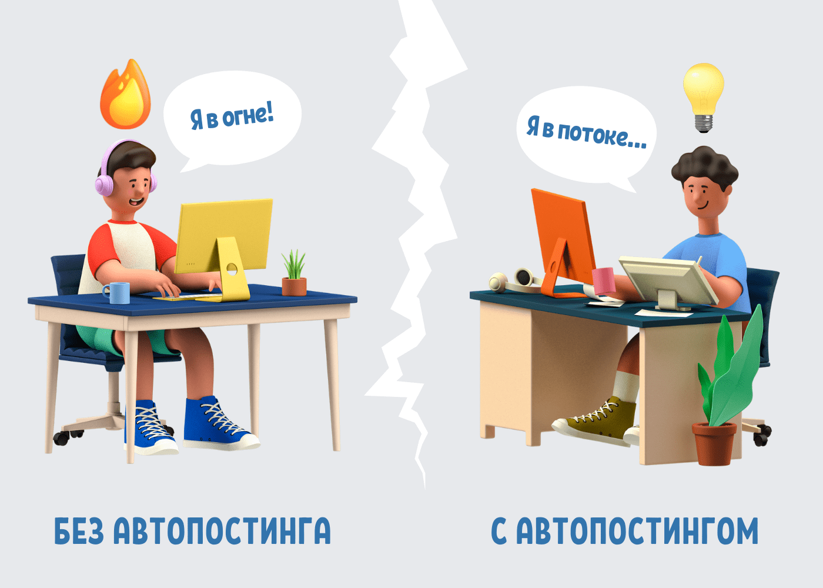
Актуальность и проблема кейса

Slide 3


Концептуальные и технические задания на кейс
Цель:
Разработать сайт для публикации медиаконтента и текстовой информации в различные социальные сети.
Задачи:
Изучить документацию ВК, Telegram.
Разработать сайт.
Создать бота для Telegram.
Создать скрипт для публикации постов в VK.

Slide 4
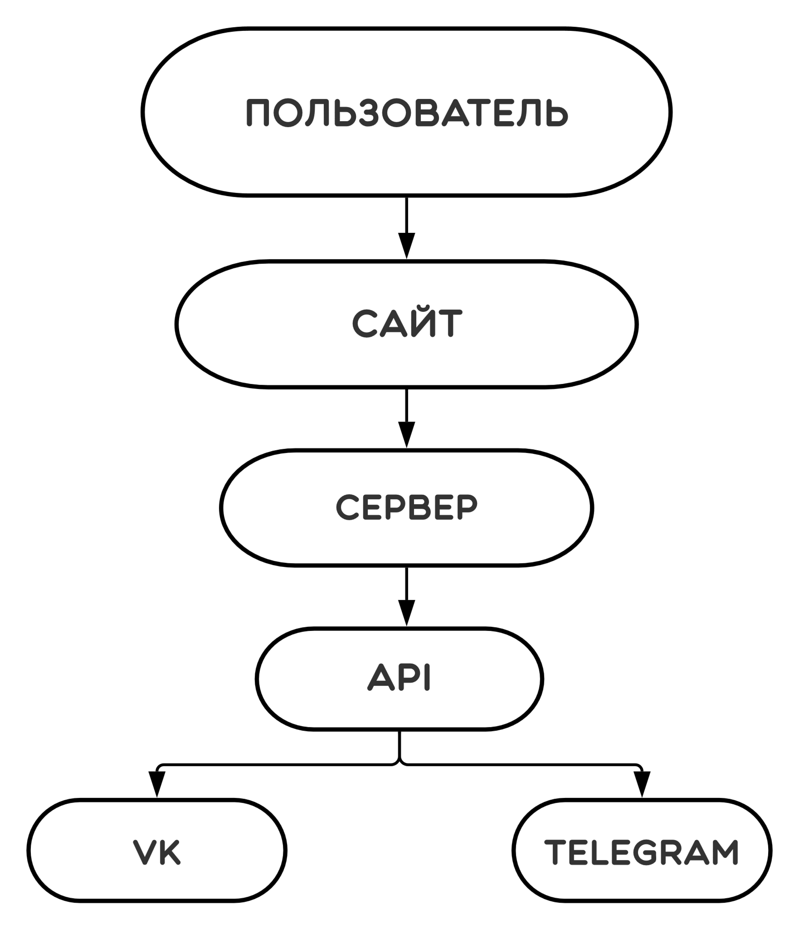
Реализация

Slide 5




Выбор стека и программных средств

Slide 6



Обзор аналогов

Slide 7


Функционал
Публикация контента
в такие социальные сети и мессенджеры, как:
Вконтакте
Telegram

Slide 8

Продукт

Slide 9


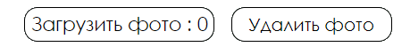



Элементы управления

Slide 10

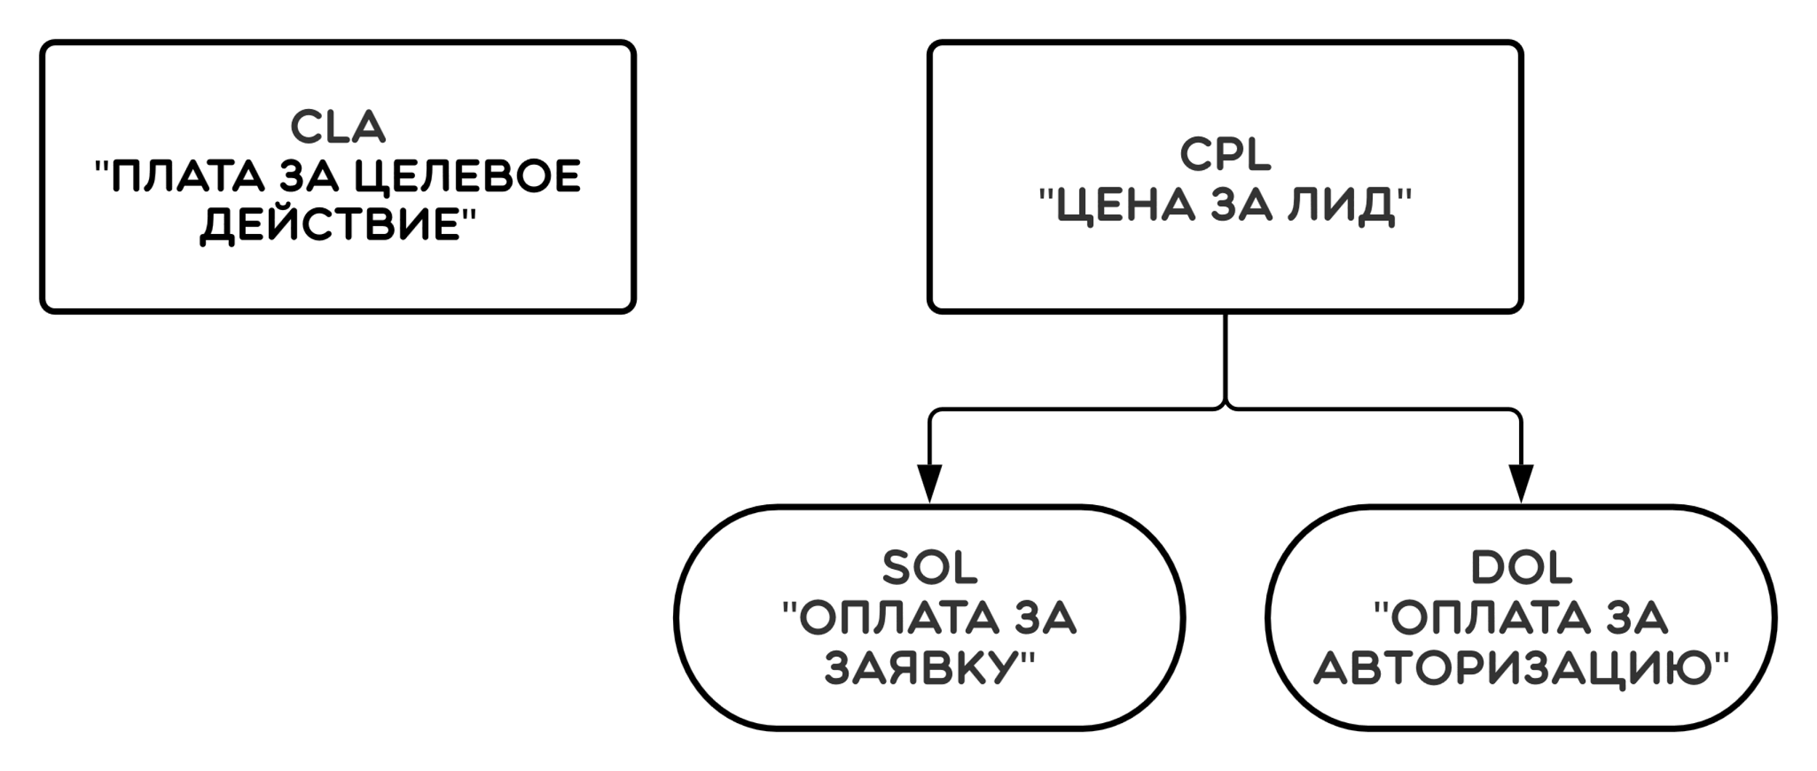
Модель монетизации

Slide 11
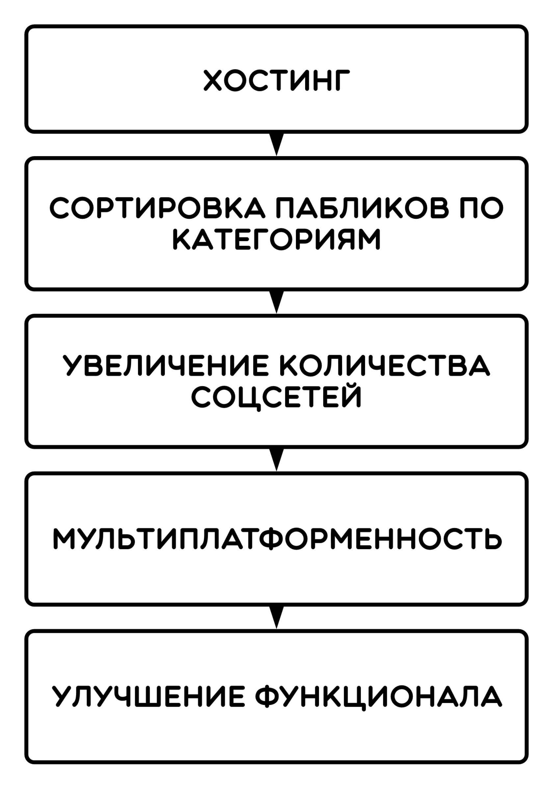
Перспективы доработки проекта

Slide 12
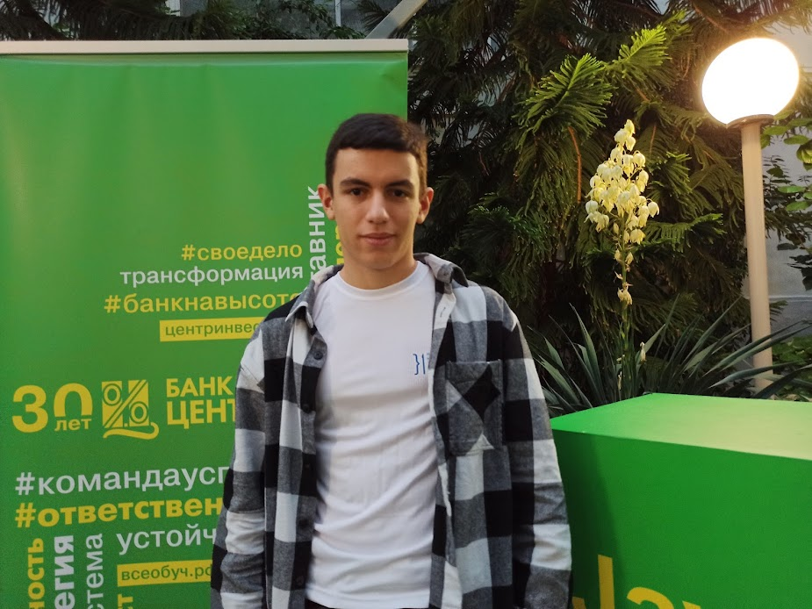
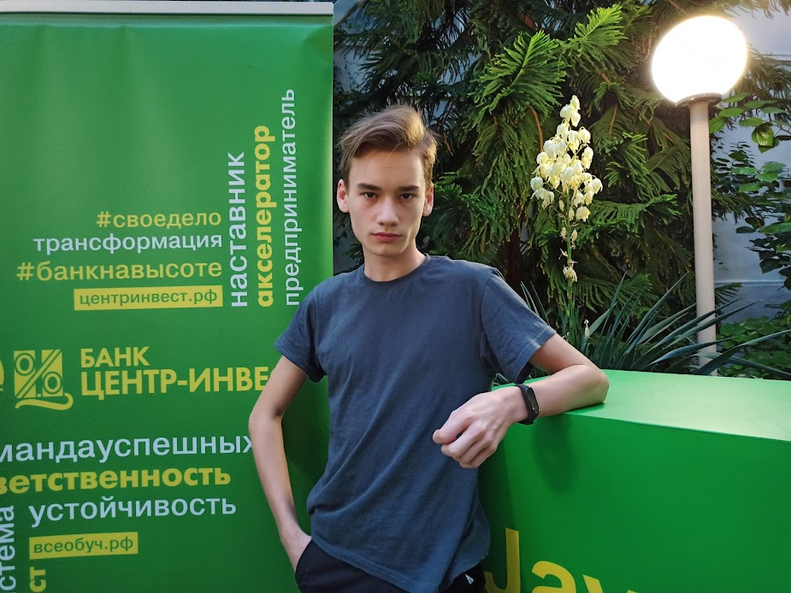
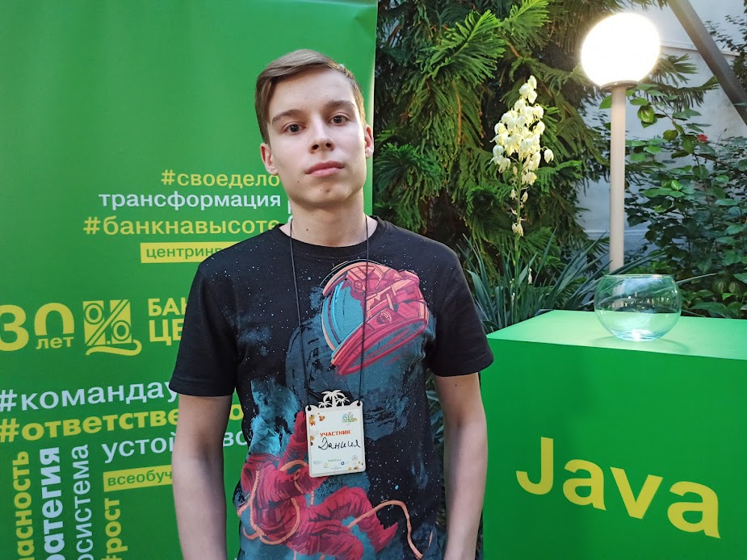
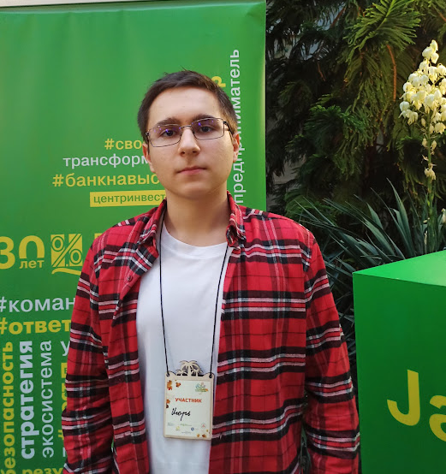
ПРОЕКТНАЯ КОМАНДА
Бойко Георгий
Web - разработчик
Якименко Владислав
Backend разработчик
Григорьев Даниил
Дизайнер
Контент-менеджер
Кравченко Игорь
Backend разработчик

Slide 13


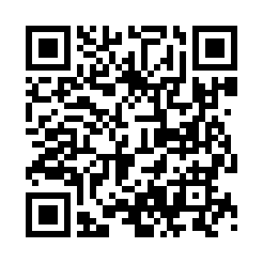
Благодарим за внимание!

